Slide 1
Методическая тема: Применение палочек Кюизенера в математическом развитии дошкольников.
Воспитатель: МБДОУ «детский сад №2»Чайка»»
Шахматова Дарья Олеговна.

Slide 2
Проблема
воспитанники затруднялись:
в определении математических зависимостей и отношений;
решать простые арифметические задачи на сложение или на вычитание;
не умели измерить или сравнить длину, ширину предметов с помощью условной меры.

Slide 3
Актуальность
Математическое развитие имеет большую ценность для интенсивного развития ребенка, его познавательных интересов и любознательности. В наиболее близких и естественных для ребенка видах деятельности:игре, общении, экспериментировании, предметной и изобразительной, речевой и математической деятельности - происходит интеллектуальное, эмоционально-нравственное, волевое и социально-личностное развитие.

Slide 4
Новизна опыта
Палочки Кюизенера дети воспринимают в качестве игрового материала, а не видят в них скучное заучивание чисел, развивают мелкую моторику, зрительное и пространственное восприятие, стимулируют воображение, приучают к порядку.

Slide 5
Цель методической темы
Разработать систему деятельности использования палочек Кюзионера для математического развития дошкольников.

Slide 6
Задачи
1.Повысить собственный уровень знаний путем самообразования, курсов повышения квалификации и изучения методической литературы по теме: «Применение палочек Кюизенера в математическом развитии дошкольников»
2. Разработать перспективный план работы с детьми дошкольного возраста с использованием палочек «Кюизенера»
3. Создать условия для развития логического мышления и математических способностей детей;
4. Привлекать родителей в образовательный процесс ДОУ.

Slide 7
Этапы работы
1 этап – использование палочек как игровой материал;
2 этап – использование палочек как средство обучения математике.

Slide 8
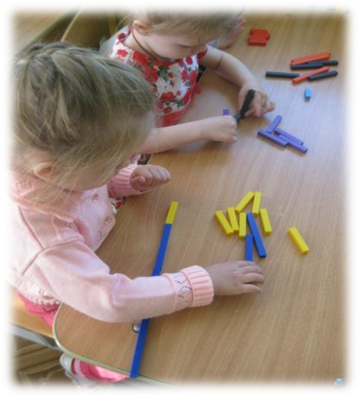
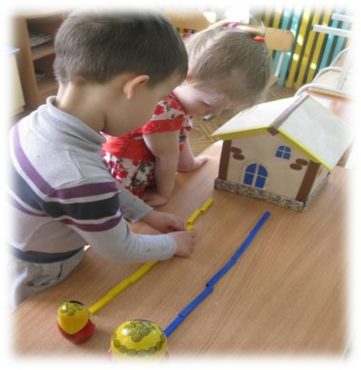
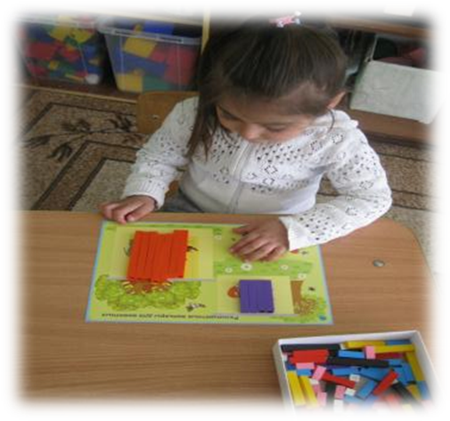
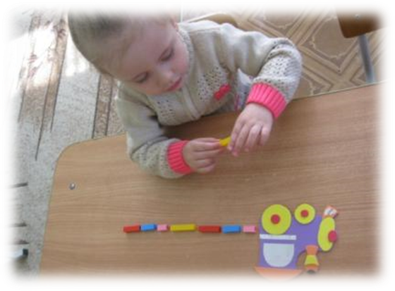
Младшая группа
1 этап. Знакомство с палочками.
Палочки используются как игровой материал.

Slide 9
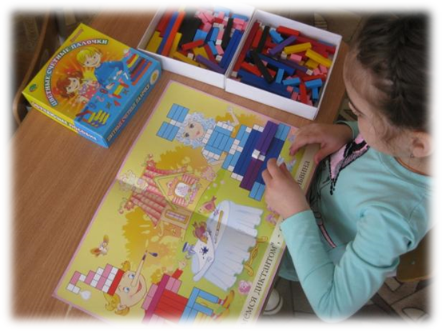
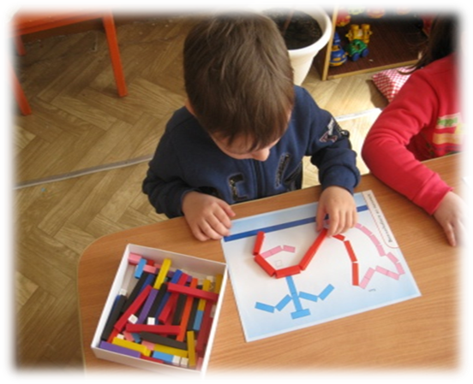
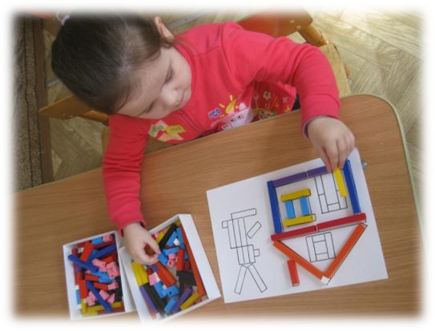
Средняя группа
2 этап. Палочки как средство обучения математике.

Slide 10
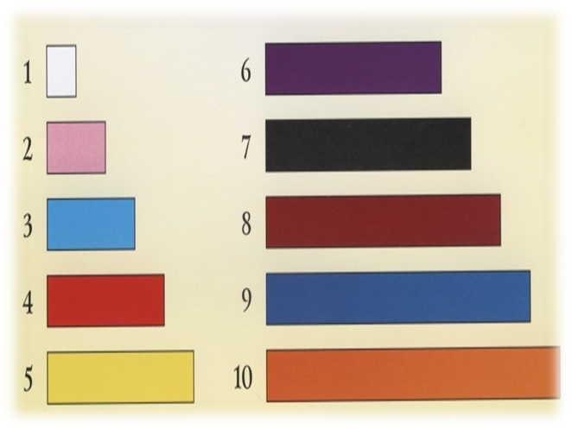
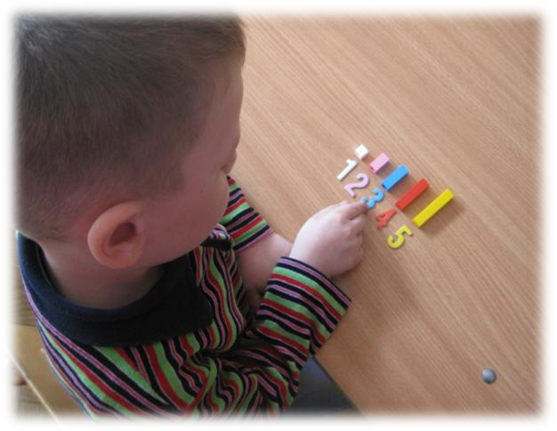
Старшая группа
Дети учатся постигать законы загадочного мира чисел и математических понятий.

Slide 11
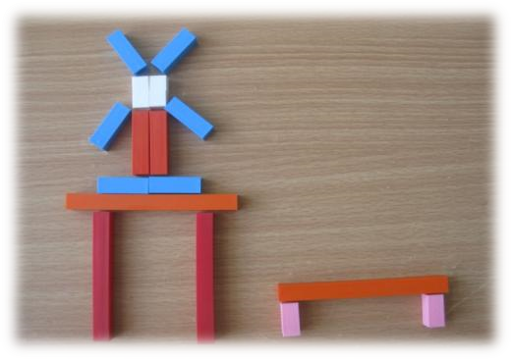
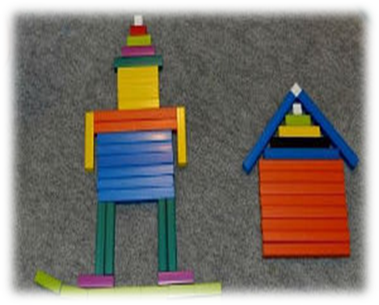
Упражнения на выкладывание фигур по словесному указанию педагога.

Slide 12
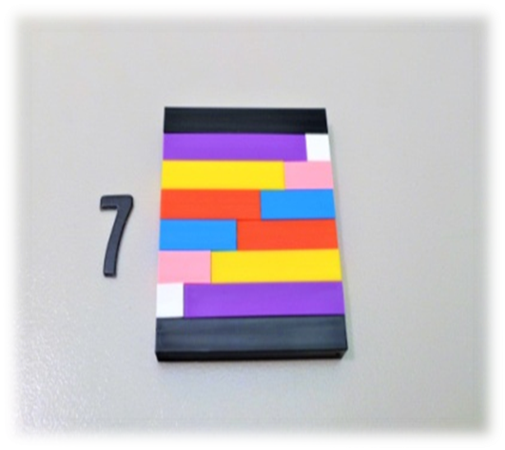
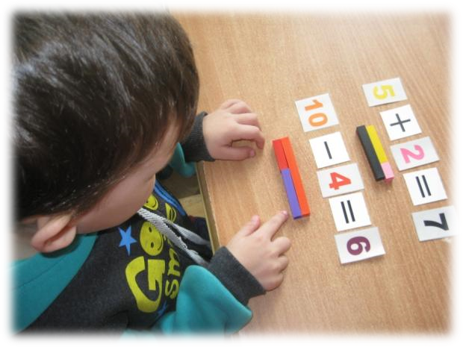
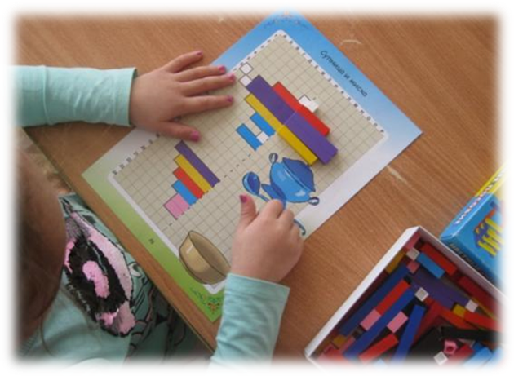
Подготовительная группа Игры «Числовые домики», «Коврики», решаем задачки и примеры

Slide 13
Результаты работы
1.Разработала перпективный план работы с детьми дошкольного возраста с использованием палочек Кюизенера.
2. Разработала картотеку игр и упражнений с палочками Кюизенера для дошкольников.
3. Показатели математического развития детей за последние три года увеличились на 36%:
дети умеют считать: количественный и порядковый счет в пределах 20;
соотносить цифру и число предметов;
знают состав чисел первого десятка (из отдельных единиц)
составляют и решают задачи в одно действие на сложение вычитание;
измеряют длину предметов с помощью условной меры;
ориентируются на листе бумаге и в пространстве;
знают и классифицируют геометрические фигуры по внешним структурным признакам: округлые, многоугольники (треугольники, четырехугольники и т.п.).

Slide 14
Спасибо за внимание.

